Slide 1
Les métaheuristiques
I.U.T. Belfort-Montbéliard
salomon@iut-bm.univ-fcomte.fr

Slide 2
Plan du cours
Introduction
Optimisation combinatoire
Généralités sur les métaheuristiques
Recuit simulé et méthodes liées
Algorithmes évolutionnaires
Étude de cas

Slide 3
Introduction
Importance croissante des problèmes d’optimisation
  De nombreux secteurs y sont confrontés
    Conception de systèmes mécaniques
    Traitement d’images
      Recalage d’images;
      etc.
    Électronique
      Placement et routage des composants;
      etc.
    Conception de réseaux mobiles UMTS
    Problèmes de tournées de véhicules
    etc.
   développement de nombreuses méthodes de résolution

Slide 4
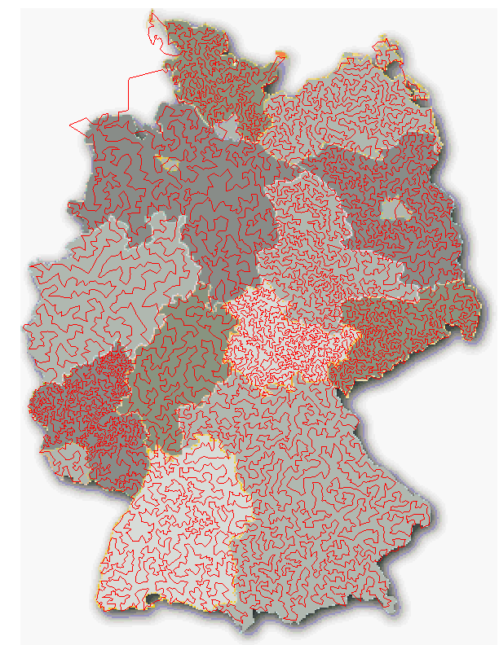
Introduction
Exemples
  Problème du voyageur de commerce
Circuit reliant 15112 villes en Allemagne
Applegate & al. 2001 (Princeton University)

Slide 5
Introduction
Exemples (suite)
  Imagerie médicale - Recalage d’images monomodales 3D
    D’une dizaine à plusieurs millions de variables à optimiser
      Recalage rigide
        Rotation (3 paramètres)
        Translation (3 paramètres)
      Recalage déformable
    « Paysage » complexe des fonctions de coût à minimiser
    Volume de données important
      IRM 128³ ou 256³ voxels ( voire plus)
    Utilisation possible en routine clinique
      Contrainte sur les temps de calculs

Slide 6
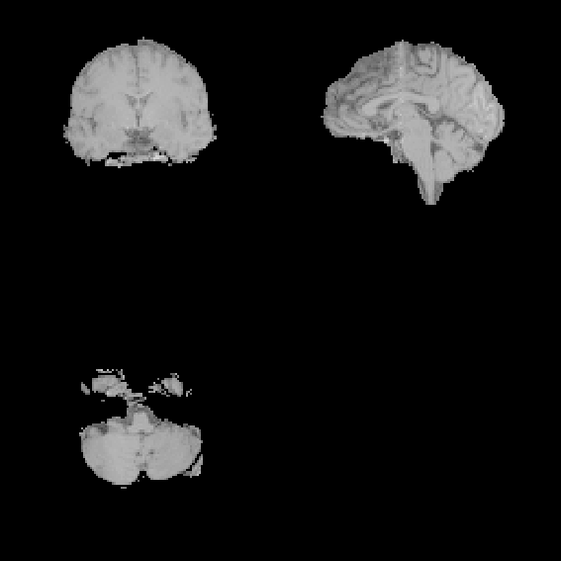
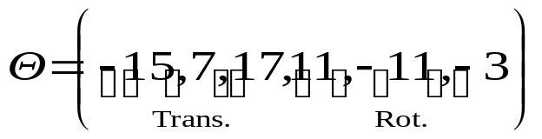
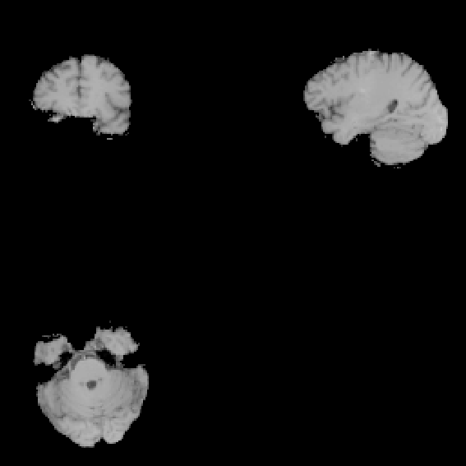

Introduction
Exemples (suite)
    Recalage rigide d’IRM 128³ voxels
Décalage synthétique
Image de référence
Image source
Recalage
    Temps de calculs (proc. R12000) :
      1 processeur = 700,80 secondes;
      16 processeurs = 52,16 secondes

Slide 7
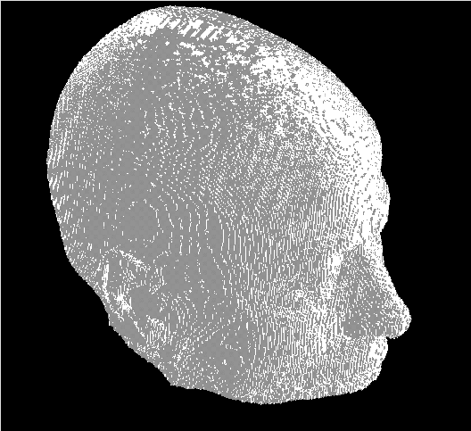
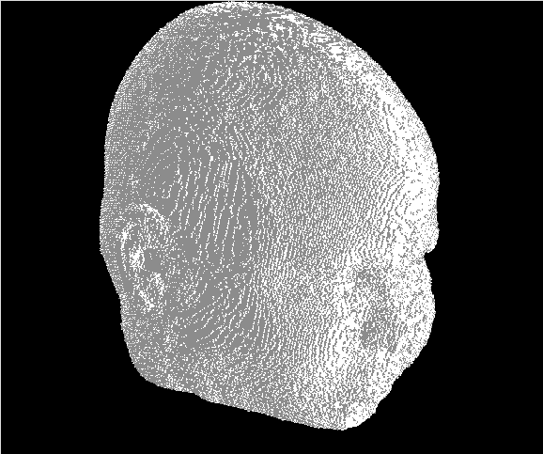
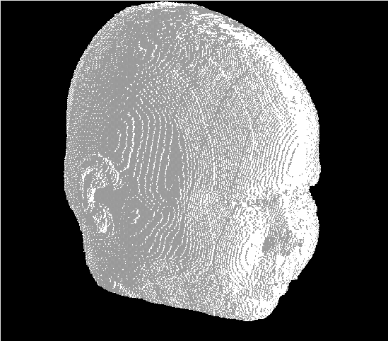
Introduction
Exemples (suite)
    Recalage déformable d’IRM 256³ voxels
Image source
Résultat
Image de référence
    Temps de calculs (proc. R12000) :
      1 processeur = 13897,44 secondes (un peu moins de 4 heures);
      16 processeurs = 2293,80 secondes (moins de 40 minutes)

Slide 8




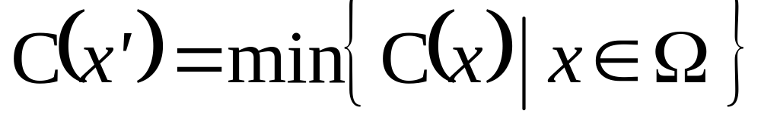
Introduction
Formulation - Terminologie
  Description générale d’un problème d’optimisation
    Étant donné un ensemble de configurations du problème
    à résoudre et une fonction de coût , trouver la configuration
    qui soit de coût minimal (on parle de minimisation). Soit :
    n’est pas obligatoirement unique;
    la fonction de coût est également appelée la fonction objectif;
    est également appelé l’espace de recherche

Slide 9
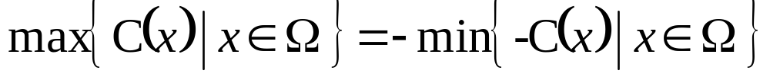
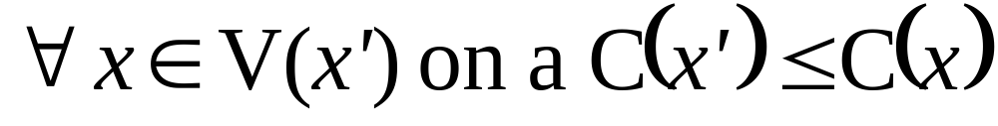
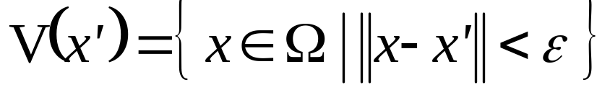
Introduction
Formulation - Terminologie
  Passer de la minimisation à la maximisation
  Minimum local
    Configuration vérifiant :
    Voisinage de taille ε
  Minimum global
    C’est un minimum local de coût minimum

Slide 10
Introduction
Classification des algorithmes d’optimisation
  Variable suivant le point de vue considéré
    Algorithmes déterministes / algorithmes stochastiques
    Algorithmes de recherche locale / algo. de recherche globale
    Algorithmes d ’optimisation locale / algo. d’optimisation globale
      Algorithmes d’optimisation locale
        Tout algorithme piégé par le premier optimum rencontré;
        ne permettant pas d’obtenir une solution proche de l’optimum global en
        raison de la trop grande cardinalité de l’espace de recherche
      Algorithmes d ’optimisation globale
        Tout algorithme qui n’est pas sensible aux minima locaux;
        algorithme permettant d ’obtenir une solution proche de l’optimum global

Slide 11
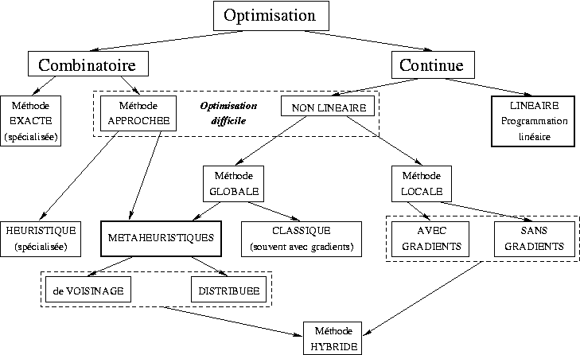
Introduction
Classification des algorithmes d’optimisation
  Classification générale des méthodes

Slide 12
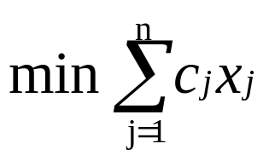

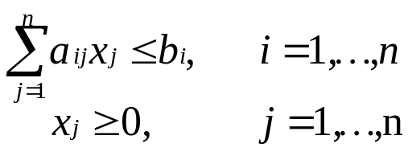
Introduction
Algorithmes d’optimisation qui seront étudiés (a priori)
  Métaheuristiques
  Programmation linéaire
    Une des branches de la recherche opérationnelle
      Origine : Angleterre / États-Unis (1940) - Recherche militaire
      Objectifs :
        pendant la guerre  utiliser au mieux les moyens militaires (avions, DCA, etc.);
        après la guerre  utilisé dans le monde des affaires (production, stocks, etc.)
    Formulation
      avec vérifiant :

Slide 13
Introduction
  Programmation linéaire (suite)
    Objectif
      Minimiser (ou maximiser) une fonction linéaire de n variables réelles non
      négatives (les coefficients sont notés c_{j}) sur un ensemble de m inégalités linéaires (définition des contraintes du problème)
    Résolution
      Algorithme du simplexe (méthode classique)
        Développé dans les années 1940 - 1950;
        G.B. Dantzig

Slide 14
Introduction
  Programmation linéaire (suite)
    Exemple - Le restaurateur
      Un restaurateur constate que sa clientèle préfère les assortiments de coquillages et qu’il peut offrir indifféremment :
        des assiettes à 8 €, contenant 5 oursins, 2 bulots et 1 huître;
        des assiettes à 6 €, contenant 3 oursins, 3 bulots et 3 huîtres.
      Il dispose de 30 oursins, 24 bulots et 18 huîtres.
      Question :
      comment disposer les assiettes pour réaliser la recette maximale ?

Slide 15
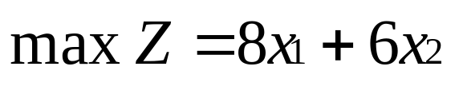
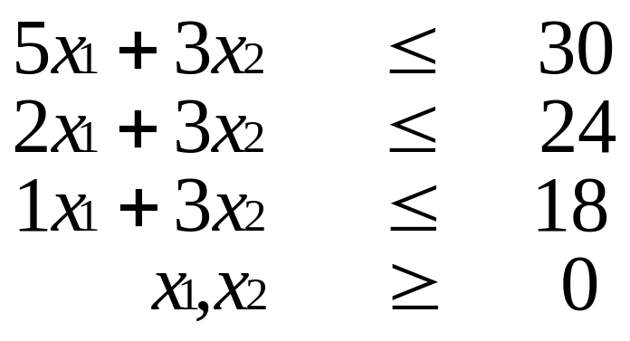
Introduction
  Programmation linéaire (suite)
    Exemple - Le restaurateur
      Formulation mathématique
        Variables de décision
         x₁ : quantité d’assiettes à 8 €
         x₂ : quantité d’assiettes à 6 €
        Objectif à atteindre
        Mise en équation des contraintes
        Contrainte C1 (Nbre d’oursins)
        Contrainte C2 (Nbre de bulots)
        Contrainte C3 (Nbre d’huîtres)
        Contraintes de non-négativité

Slide 16
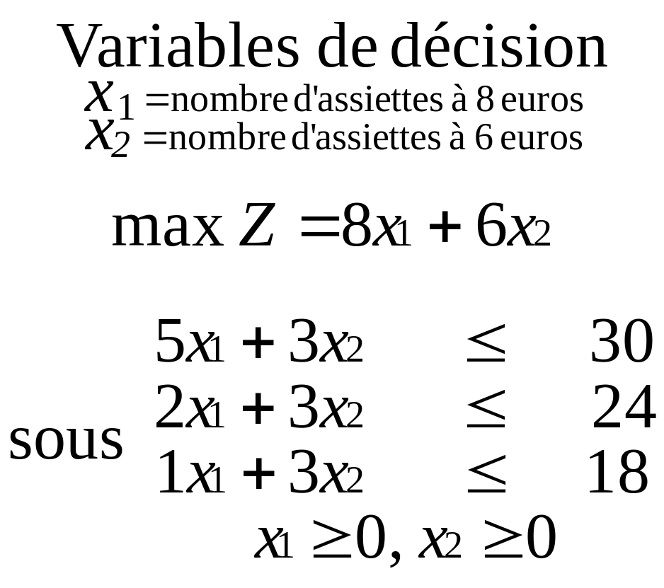
Introduction
  Programmation linéaire (suite)
    Exemple - Le restaurateur
      Modèle complet

Slide 17
Plan du cours
Introduction
Optimisation combinatoire
Généralités sur les métaheuristiques
Recuit simulé et méthodes liées
Algorithmes évolutionnaires
Étude de cas

Slide 18
Optimisation combinatoire
Définition d’un problème d’optimisation combinatoire
  Fonction de coût à minimiser ou maximiser
  Espace de recherche fini ou dénombrable, mais
  non énumérable en un temps « raisonnable »
Difficulté d’un problème d’optimisation combinatoire
  Taille de l’espace de recherche
  « Paysage » de la fonction de coût

Slide 19
Optimisation combinatoire
Multitude d’algorithmes d’optimisation combinatoire
  Méthodes exactes
    programmation dynamique
    recherche arborescente
    ...
  Méthodes approchées - heuristiques / métaheuristiques
    recuit simulé et variantes
    algorithmes évolutionnaires
    algorithmes de colonies de fourmis
    …

Slide 20
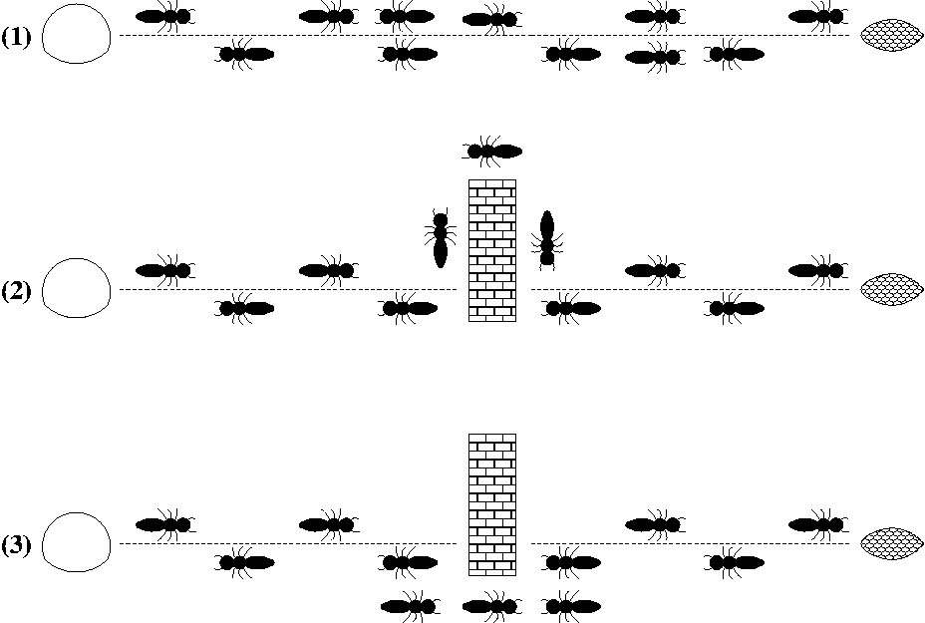
Optimisation combinatoire
Faculté d’une colonie de fourmis de retrouver le plus court chemin
    Les fourmis suivent un chemin entre le nid et la nourriture
    Obstacle  les fourmis prennent avec des probabilités égales un des deux chemins; la phéromone est déposée plus vite sur le chemin le plus court
    Toutes les fourmis choisissent le chemin le plus court

Slide 21
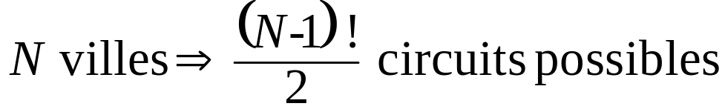
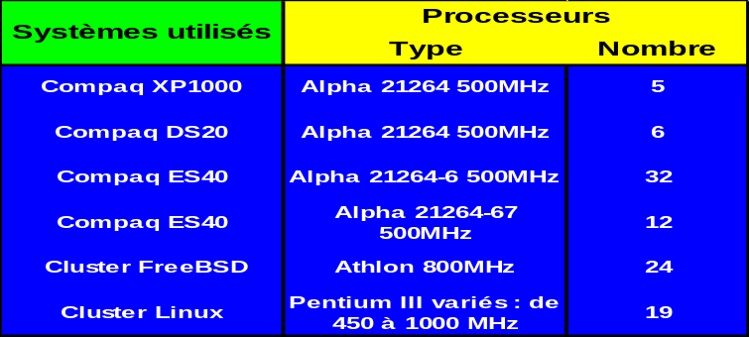
Optimisation combinatoire
Exemple - Le voyageur de commerce
Explosion combinatoire :
Circuit reliant 15112 villes en Allemagne
Applegate & al. 2001 (Princeton University)
 Parallélisation : des mois de calculs
Temps de calcul cumulé et ajusté sur
1 proc. Alpha EV6 (500MHz) ⇒ 22,6 années

Slide 22
Plan du cours
Introduction
Optimisation combinatoire
Généralités sur les métaheuristiques
Recuit simulé et méthodes liées
Algorithmes évolutionnaires
Étude de cas

Slide 23
Généralités sur les métaheuristiques
Algorithmes d’optimisation retenus
Algorithmes du type recuit simulé
  Recuit simulé « classique »
  Équation de la diffusion
  Recuit adaptatif
Algorithmes évolutionnaires
  Algorithmes génétiques
  Stratégies d’évolution
  Évolution différentielle
Hybridation parallèle
Recherche monopoint
Preuve de convergence
Recherche multipoint
Preuve de convergence
Notes:
Dans cette étude, j ’ai retenu plusieurs heuristiques.
Deux algorithmes qui sont des variantes continues du recuit simulé, à savoir l ’équation de la diffusion et le recuit adaptatif. Ces algorithmes se caractérisent par une recherche multipoint, de plus différents résultats théoriques ont été établis dont une preuve de convergence.
J ’ai également retenu deux algorithmes de la famille évolutionnaire : les stratégies d ’évolution et l ’évolution différentielle. Ces algorithmes effectuent eux une recherche multipoint, et sont également appuyés par plusieurs résultats théoriques.
En dernier lieu, l ’hybridation de ces deux types d ’approches est considéré

Slide 24
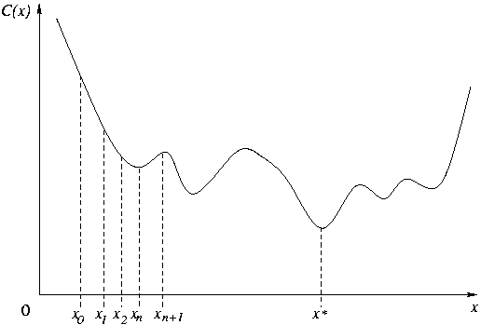
Généralités sur les métaheuristiques
Capacité à s’échapper d’un minimum local
  Piégeage d’un algorithme itératif « classique »
    Algorithme autorisant un changement de configuration qui
    induit uniquement une diminution de la fonction de coût

Slide 25
Généralités sur les métaheuristiques
Capacité à s’échapper d’un minimum local (suite)
  Stratégies adoptées par les métaheuristiques
    Métaheuristiques dites de voisinage
      Algorithmes d’optimisation reposant sur la notion de voisinage
        Exemple : recuit simulé et méthodes liées
      Principe :
        autoriser, de temps en temps, une dégradation temporaire lors du changement
        la configuration courante;
        un mécanisme de contrôle de la dégradation est prévue  éviter la divergence
    Métaheuristiques « distribuées »
      Algorithmes d’optimisation dits « distribués »
        Exemple : algorithmes évolutionnaires
      Principe :
        le contrôle d’une population de solutions potentielles permet de lutter contre
        les minima locaux;
        intégration d’un mécanisme permettant à une solution de sortir d’un puit local

Slide 26
Généralités sur les métaheuristiques
Extensions des métaheuristiques
  Adaptation aux problèmes à variables continues
    Définition d’une stratégie de discrétisation des variables
    Idéalement le pas (de disc.) devrait s’adapter au cours de l’opt.
    ( Problème discret résolu avec une méthode « continue » )
  Optimisation multiobjectif
    Problèmes nécessitant la considération de plusieurs objectifs
    contradictoires  pas d’optimum unique
    Surface de compromis  arbitrage final de l’utilisateur

Slide 27
Généralités sur les métaheuristiques
Extensions des métaheuristiques (suite)
  Méthodes hybrides
    Combiner des métaheuristiques complémentaires
  Optimisation multimodale
    Détermination d’un jeu de solutions optimales
  Parallélisation
    Traitement de problèmes de grande taille
    Réduction des temps de calcul

Slide 28
Généralités sur les métaheuristiques
Choix d’une métaheuristique
  Étant donné un problème d’optimisation, comment choisir une méthode efficace ?
    Capable de produire une solution « optimale » ou acceptable;
    avec un temps de calcul raisonnable
  Sujet ouvert
    Pas de « recette miracle » : pas règles
      pour le choix d’une métaheuristique;
      ni pour le réglage optimal des paramètres d’une métaheuristique
    Résultats théoriques inexistants ou inapplicables (hypothèses)

Slide 29
Généralités sur les métaheuristiques
Choix d’une métaheuristique (suite)
  Un algorithme d’optimisation meilleur que tous les autres ?
    Comparaison de leur comportement sur des fonctions de coût « synthétiques », i.e. ne modélisant pas de problème réel
      Variété de fonctions
        Suite de fonctions introduite par De Jong;
        Fonction d’Ackley, de Griewank, etc.
      Le choix d’une (ou plusieurs fonction(s) n’est pas aisé
        éviter d’avantager d’un algorithme par rapport à un autre
      Approche intéressante uniquement (et encore) si la fonction de coût « approche » convenablement celle du problème considéré
     résultats non pertinents

Slide 30
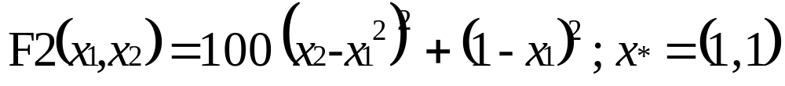
Généralités sur les métaheuristiques
Choix d’une métaheuristique (suite)
  Un algorithme d’optimisation meilleur que tous les autres ?
    Fonctions synthétiques (exemples 2D)
      Fonction de Rosenbrock
      Fonction d’Ackley
      Fonction de Rana

Slide 31
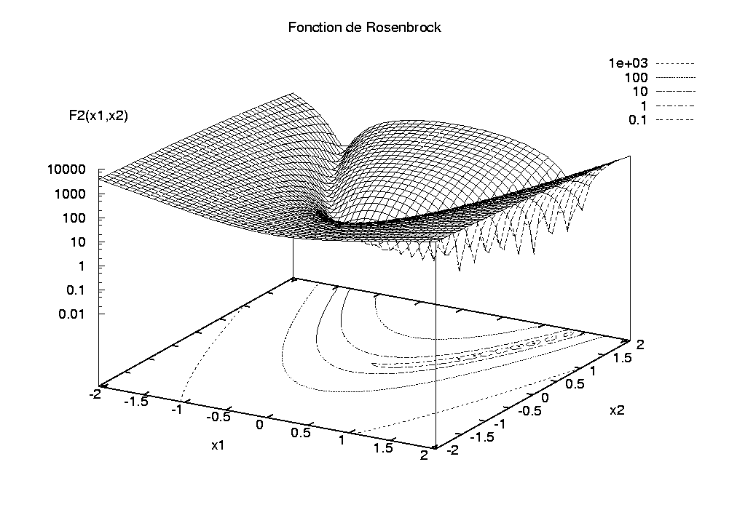
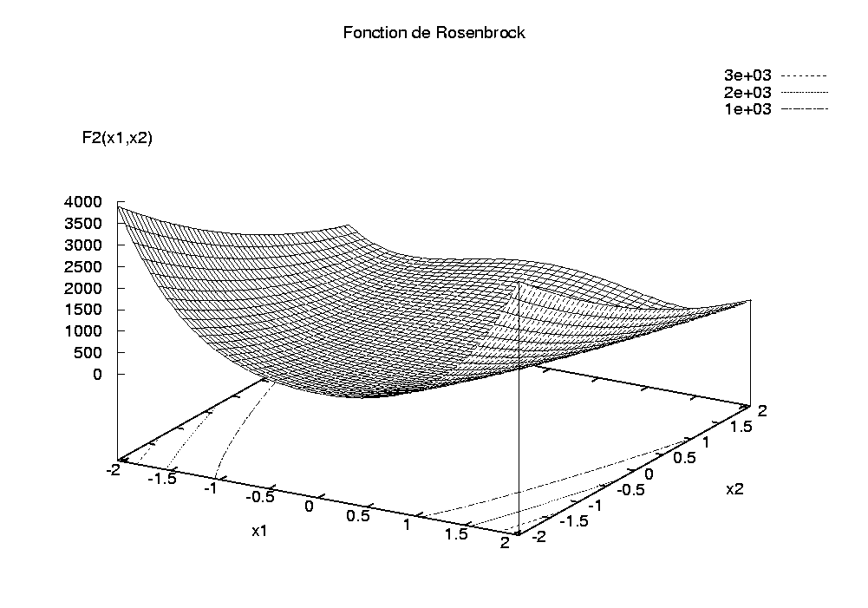
Généralités sur les métaheuristiques
Choix d’une métaheuristique (suite)
  F2 - Fonction de Rosenbrock

Slide 32
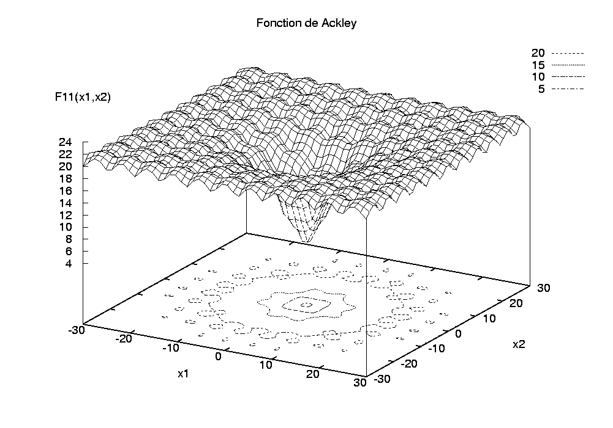
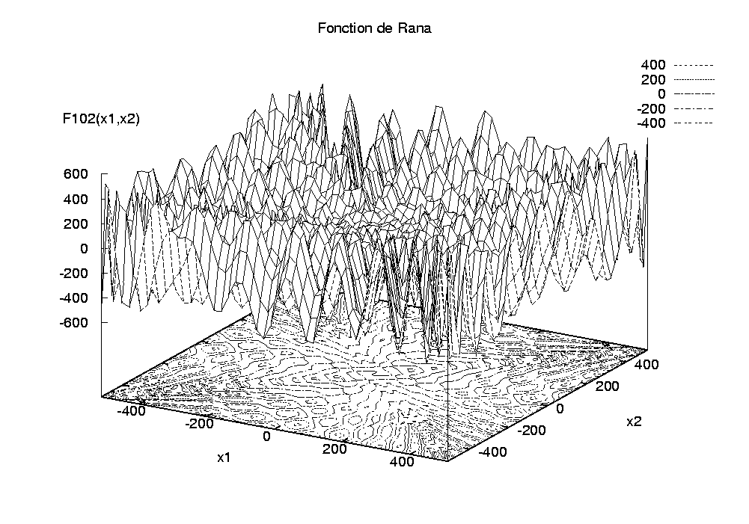
Généralités sur les métaheuristiques
Choix d’une métaheuristique (suite)
  F11 - Fonction d’Ackley
  F102 - Fonction de Rana

Slide 33
Généralités sur les métaheuristiques
Choix d’une métaheuristique (suite)
    No Free Lunch Theorem (Wolpert & Mac Ready - 1997)
      En « moyenne », sur toutes les fonctions de coût possibles,
      tous les algorithmes d’optimisation (sans exceptions) ont
      des performances équivalentes
    Soit :
      pas de meilleur algorithme d’optimisation quelque soit
      le problème considéré;
      en revanche, pour un problème donné il existe bien un meilleur algorithme
    Optimisation efficace  algorithme :
      appréhendant les caractéristiques de l’espace de recherche;
      de la fonction de coût à optimiser

Slide 34
Généralités sur les métaheuristiques
Choix d’une métaheuristique (suite et fin!!)
  Conclusion
    Pas de règle établie
    Appel au savoir-faire et à l’ « expérience » de l’utilisateur
    Essayer plusieurs algorithmes est souvent nécessaires
    avant de trouver le bon
      Comparaison implicite d’algorithmes sur le problème considéré
  Futur (approche la plus prometteuse)
    Guider le choix par l’analyse du « paysage » de la fonction
    de coût (recherches en cours)

Slide 35
Plan du cours
Introduction
Optimisation combinatoire
Généralités sur les métaheuristiques
Recuit simulé et méthodes liées
Algorithmes évolutionnaires
Étude de cas

Slide 36
Recuit simulé et méthodes liées
Origine du recuit simulé (Simulated Annealing)
  Obtenu par analogie avec :
    le phénomène thermodynamique de recuit des métaux;
    le processus de refroidissement pour cristalliser un liquide
  Principe
    Initialement le métal est porté à haute température;
    ensuite on le refroidi progressivement :
      à haute température les atomes sont agités  config. atomique équiprobables;
      à basse température les atomes s’organisent  structure atomique parfaite,
      proche de l’état d’énergie minimale
    Contrainte
      refroidissement lent pour ne pas rester bloqué dans un minimum local;
      refroidissement trop rapide  abouti à une configuration sous-optimale

Slide 37
Recuit simulé et méthodes liées
Origine du recuit simulé (Simulated Annealing)
  Illustration
État « visqueux »
Configurations désordonnées;
Énergie élevée
Technique
du recuit
Technique
de la trempe
État solide cristallin
minimum global de l’énergie
État solide amorphe
minimum local de l’énergie

Slide 38
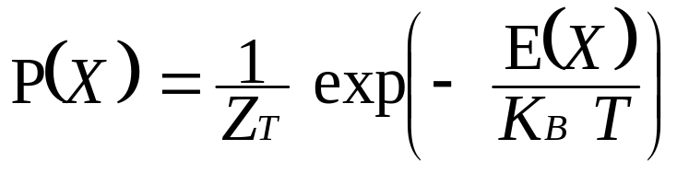
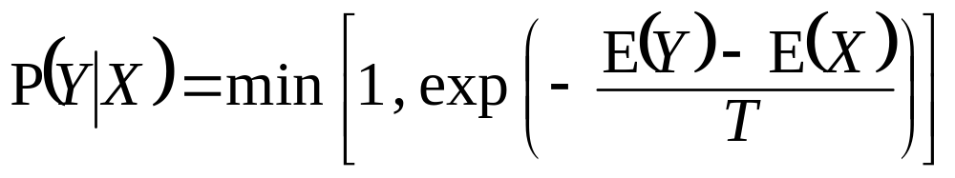
Recuit simulé et méthodes liées
Simulation du phénomène de recuit
  Distribution de Gibbs-Boltzmann (mécanique statistique)
    X ∈ Ω (X est une configuration du système physique);
    E est une fonction d’énergie définie sur Ω;
    T est la température;
  Algorithme de Metropolis (1953 - simulation à T constante)
    Suite de configurations obtenues par réarrangement élémentaire
    Procédure de transition

Slide 39
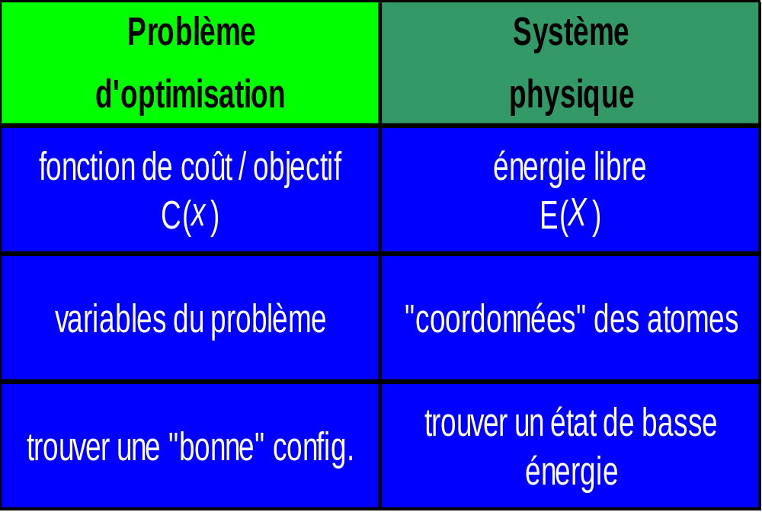
Recuit simulé et méthodes liée
Analogie problème d’optimisation / système physique
algorithme du recuit simulé (Kirkpatrick & al. - 1983)

Slide 40
Recuit simulé et méthodes liées
Algorithme du recuit simulé
  Basé sur deux procédures
    Procédure d’échantillonnage de la distribution de Gibbs / Boltz.
      Phase d’exploration - Notion de voisinage
      Phase d’acceptation - Utilisation de l’algorithme de Metropolis
    Procédure de refroidissement
      Schéma de décroissance de la température
  Capacité à éviter les minima locaux
    Acceptation probabiliste de configurations d’énergie plus élevée
    Probabilité d’autant plus élevée que la température T est grande

Slide 41
Recuit simulé et méthodes liées
Algorithme du recuit simulé (suite)
  Description algorithmique (version Metropolis)

Slide 42

Recuit simulé et méthodes liées
Algorithme du recuit simulé (suite)
  Description algorithmique (version échantillonneur de Gibbs)
    Configurations = champs (ou vecteurs) de variables aléatoires
      n désigne la n-ième configuration construite par l’algorithme;
      N ∈ ℵ⁺ est le nombre de variables d’une configuration ;
      x_{n} ∈ Ω désigne le vecteur valeur de la configuration X_{n};
      s est l’index des variables, ont dit aussi que s est un site;
      l’espace de recherche Ω est de la forme :
    permet de choisir comme nouvelle configuration X_{n+1},
    la configuration Y_{n} qui ne diffère de X_{n} qu’en un seul site s

Slide 43
Recuit simulé et méthodes liées
Algorithme du recuit simulé (suite)
  Description algorithmique (version échantillonneur de Gibbs)

Slide 44
Recuit simulé et méthodes liées
Algorithme du recuit simulé (suite)
  Choix des paramètres (convergence en un temps fini)
    T₀ doit être choisie de sorte que pratiquement toutes
    les configurations proposées soient acceptées
    Les paliers de température doivent être suffisamment long
    pour permettre d’atteindre la distribution stationnaire;
      Rappel : il s’agit d’atteindre la distribution de Gibbs / Boltzmann
    Loi de décroissance de la température : la baisse de température entre deux paliers ne doit pas être trop importante → atteinte rapide de la distribution stationnaire

Slide 45
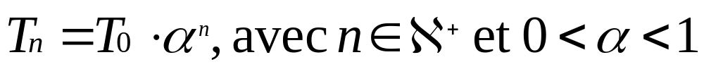
Recuit simulé et méthodes liées
Algorithme du recuit simulé (suite)
  Choix des paramètres (en pratique)
    T₀ est choisie à l issue d ’expérimentations / tests;
    La longueur d’un palier est également fixée empiriquement;
    Schéma de température exponentiel
    Critère d’arrêt possible :
      le pourcentage de configurations acceptées passe sous un seuil fixé;
      la variance de l’énergie est faible;
      choix d’une température minimale;
      d’autres critères possibles, ...

Slide 46
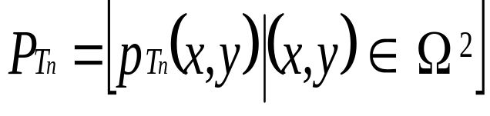
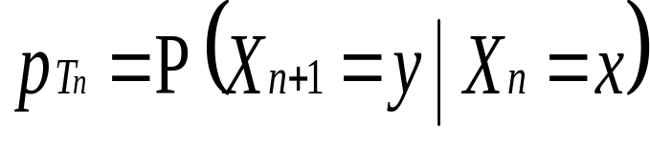
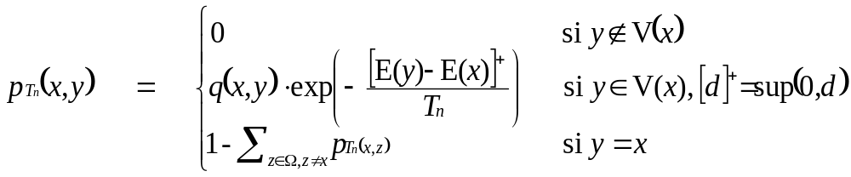
Recuit simulé et méthodes liées
Algorithme du recuit simulé (suite)
  Modélisation et propriétés asymptotiques
    Version de Metropolis (pas de palier de température)
      Chaîne de Markov inhomogène dont la matrice de transition
où
      vérifie :

Slide 47
Recuit simulé et méthodes liées
Algorithme du recuit simulé (suite)
  Modélisation et propriétés asymptotiques
    Version de Metropolis avec palier de température
      Suite de chaînes de Markov homogènes
    Convergence (Schéma de température logarithmique)
      Objectif :
      Condition :
    Propriétés asymptotiques
      Condition suffisante de convergence
      Vitesse de convergence

Slide 48
Recuit simulé et méthodes liées
Algorithme du recuit simulé (suite)
  Accélération de l’algorithme (raffinements)
    Schéma de décroissance exponentiel
    Modification du voisinage
      À haute température  voisinage relativement étendu
      À basse température  voisinage restreint
    Accélération par distorsion de la fonction de coût
    Accélération par recuits multiples indépendants
      Remplacer un seul recuit par plusieurs recuits plus courts
      (on garde la meilleure solution)

Slide 49
Recuit simulé et méthodes liées
Algorithmes de type recuit simulé
  Optimisation combinatoire et continue (discrétisation)
    Recuit simulé « classique » (Kirkpatrick & al. - 1983)
  Optimisation continue
    Classical Simulated Annealing et Fast Simulated Annealing
      dérivés directement du recuit simulé « classique »;
      adaptation de la phase d’exploration du voisinage;
      schéma de décroissance de la température plus rapide
    Stochastic Approximation with Smoothing
      fonction de coût modifiée  convolution avec une densité de probabilité
    Équation de la diffusion / Diffusion simulée
    Recuit simulé adaptatif (Adaptative Simulated Annealing)

Slide 50
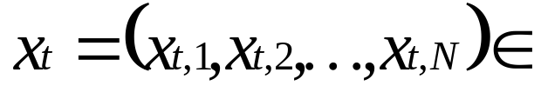
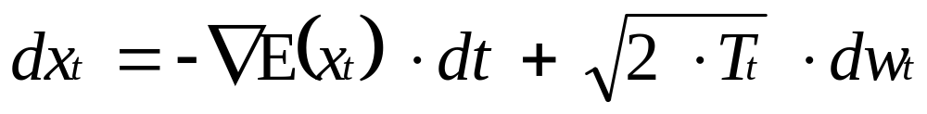
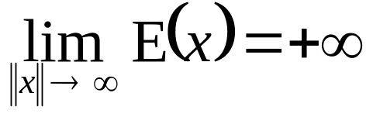
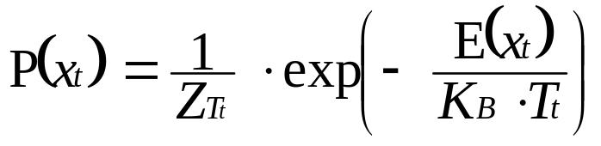
Recuit simulé et méthodes liées
Équation de la diffusion
  Définition (Aluffi & al. - 1985 / Geman & al. - 1986)
    Équation différentielle stochastique
      Configuration du type ^{N}
      La fonction d’énergie doit vérifiée :
      T_{t} est la température à l’instant t ∈ ⁺ ;
      w_{t} est un mouvement brownien dans ^{N} (“marche au hasard”)
    Échantillonnage de la distribution de Gibbs / Boltzmann

Slide 51
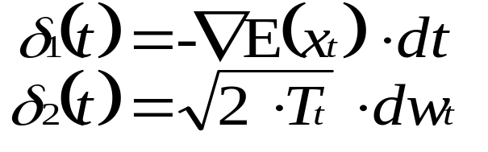
Recuit simulé et méthodes liées
Équation de la diffusion (suite)
  Principe (on décompose l’équation en deux termes)
    Terme 1  descente du gradient
    Terme 2  perturbation aléatoire
        amplitude de la perturbation modulée par la température
      À haute température  possibilité de sortir d’un minimum local
      À basse température  perturbation négligeable  descente du gradient
  Contrainte
    Le gradient de la fonction de coût doit être défini

Slide 52
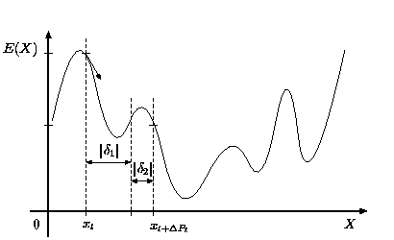
Recuit simulé et méthodes liées
Équation de la diffusion (suite)
  Principe (on décompose l’équation en deux termes)

Slide 53
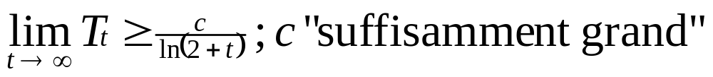
Recuit simulé et méthodes liées
Équation de la diffusion (suite)
  Algorithme d’optimisation basé sur étapes
    Résolution itérative de l’équation
      Discrétisation de l’équation par la méthode d’Euler-Cauchy
    Étape de refroidissement
  Conditions de convergence
    Conditions sur la fonction d’énergie E
    Condition sur la température T_{t}
    Condition sur le pas de temps dt
      dt doit être suffisamment « petit » et tendre vers zéro

Slide 54
Recuit simulé et méthodes liées
Équation de la diffusion (suite)
  Description algorithmique

Slide 55
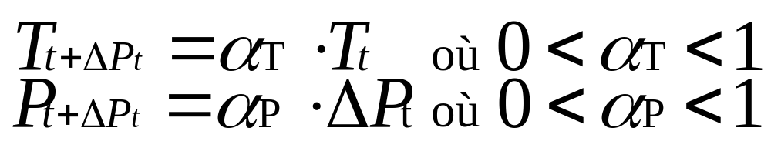
Recuit simulé et méthodes liées
Équation de la diffusion (suite et fin)
  Choix des paramètres
    Paramètres commun avec le recuit « classique »
      Même approche que pour le recuit simulé
    Paramètre spécifique à cette méthode : le pas de temps
      Schéma de décroissance exponentiel (comme pour la température)

Slide 56
Recuit simulé et méthodes liées
Recuit simulé adaptatif (Adaptive Simulated Annealing)
  Définition (Ingber - 1989)
     adaptation de l’algorithme du recuit simulé « classique »
    Association à la température existante d’un temps de recuit
      T_{t} désigne la température au temps de recuit t ∈ ;
      T_{t} est toujours utilisé dans la phase d’acceptation
    Association à chaque variable à optimiser d’un temps de recuit et d’un schéma de température

Slide 57
Recuit simulé et méthodes liées
Recuit simulé adaptatif (suite)
  Définition
    Remarques :
      les temps de recuit son utilisés pour abaisser les températures;
      la température propre à une variable est utilisée dans la phase d’exploration
        utilisée pour perturber la variable;
        elle évolue de sorte que si la variable influe fortement sur la fonction E
        la perturbation soit plus réduite
    Procédure supplémentaire : phase de reannealing
      Rééchelonnement de toutes les températures à intervalle régulier
        des remontées de températures sont possibles
      Modification des temps de recuit
      Remarque : on peut se passer de cette phase si on le désire

Slide 58
Recuit simulé et méthodes liées
Recuit simulé adaptatif (suite)
  Schéma de l’algorithme
Initialisation
Exploration
Acceptation
1. N_{gen} config.
générées ?
2. N_{acc} config.
acceptées ?
3. Critère d’arrêt
vérifié ?
Non
1
2
Non
Oui
Oui
Refroidissement
Reannealing
Non
3
Oui
Fin

Slide 59
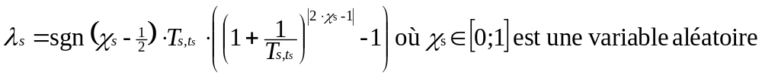
Recuit simulé et méthodes liées
Recuit simulé adaptatif (suite)
  Description des différentes phases de l’algorithme
    Phase d’exploration
      Construction d’une nouvelle configuration Y_{t}
      Chaque variable y_{s,t} de la configuration est obtenue comme suit :

Slide 60
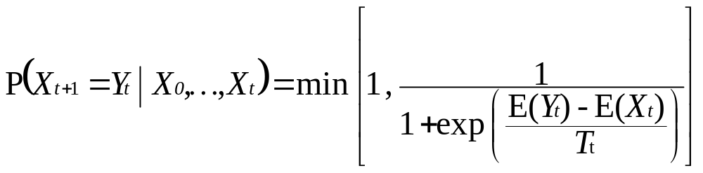
Recuit simulé et méthodes liées
Recuit simulé adaptatif (suite)
  Description des différentes phases de l’algorithme
    Phase d’acceptation
      La nouvelle configuration Y_{t} est acceptée avec la probabilité

Slide 61
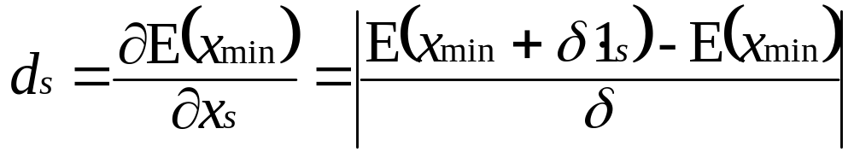
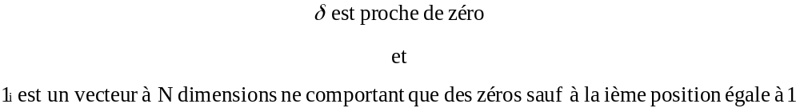
Recuit simulé et méthodes liées
Recuit simulé adaptatif (suite)
  Description des différentes phases de l’algorithme
    Phase de reannealing
      Calcul des dérivés partielles de E au point X_{min} qui a la plus petite
      énergie jusqu’à présent

Slide 62
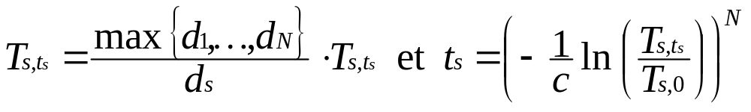
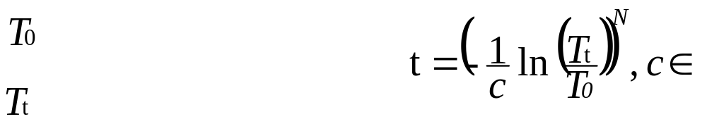
Recuit simulé et méthodes liées
Recuit simulé adaptatif (suite)
  Description des différentes phases de l’algorithme
    Phase de reannealing
      Rééchelonnement des températures et temps de recuit
est réinitialisée
et
N
est réinitialisée

Slide 63
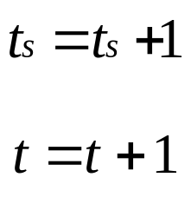
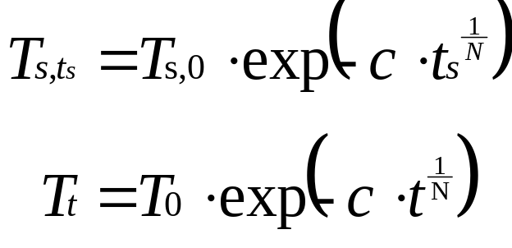
Recuit simulé et méthodes liées
Recuit simulé adaptatif (suite)
  Description des différentes phases de l’algorithme
    Phase de refroidissement
      Mise à jour des temps de recuit
      Schéma de décroissance des températures

Slide 64



Recuit simulé et méthodes liées
Recuit simulé adaptatif (suite et fin)
  Choix des paramètres
    Valeur fixe
      Température initiale :
      Initialisation des températures propres aux variables :
      Tous les temps de recuit ont pour valeur initiale zéro
    À spécifier par l’utilisateur
      Nombre de configurations acceptées avant déclenchement du reannealing
      Nombre de configurations générées avant déclenchement du refroidissement
      Le facteur c
        Problèmes de traitement du signal → c ∈[1;10]
        Calcul possible à partir de T₀ et du temps de recuit maximum
      Critère d’arrêt - même choix que pour le recuit « classique »
     choix non critique (a priori) grâce à l’auto-adaptation de l’algorithme

Slide 65
Recuit simulé et méthodes liées
Parallélisations
  Recuits multiples parallèles
    Indépendants
      La solution finale est la configuration qui est d’énergie minimale, parmi
      toutes les configurations obtenues par les différents processeurs
      Accélération restant limitée
    Avec interaction périodique
P₀
P₁
P₂
La solution finale
est la configuration
retenue par P_{p-1}
P_{p-1}

Slide 66
Recuit simulé et méthodes liées
Parallélisations (suite)
  Recuits multiples parallèles
    Multi-températures
     faire évoluer en parallèle des recuits simulés à
    une température différente pour chaque processeur
      Interaction périodique des processeurs  propagation des configurations
      Deux modes de propagation :
        déterministe (Graffigne - 1992) - propagation d’une températures vers
        une température plus basse;
        probabiliste (Aarts & van Laarhoven - 1986)

Slide 67
Recuit simulé et méthodes liées
Parallélisations (suite)
  Recuits multiples parallèles
    Multi-températures
      ◆ déterministe
P₀
T₀
P₁
T₁
P_{p-1}
T_{p-1}
l
2l
3l
4l
(L-1) l
L
itérations
      Chaque processeur d’indice différent de zéro choisit la meilleure configuration entre celle qu’il a reçu et sa configuration courante
      Schéma de communication des processeurs
        pas de synchronisation globale  utilisation de communications non-bloquantes

Slide 68
Recuit simulé et méthodes liées
Parallélisations (suite)
  Recuits multiples parallèles
    Multi-températures
      ❖ probabiliste (également dit « systolique »)
P₀
T₀
P₁
T₁
P_{p-1}
T_{p-1}
L/p
(2L)/p
(3L)/p
...
...
...
itérations
      Chaque processeur engendre p sous-chaînes de configuration
      de longueur (L/p)
      Le processeur P_{j}, j > 0, ne démarre sa sous-chaîne à température T que lorsque P_{j-1} a fini de générer la sienne à la même température

Slide 69
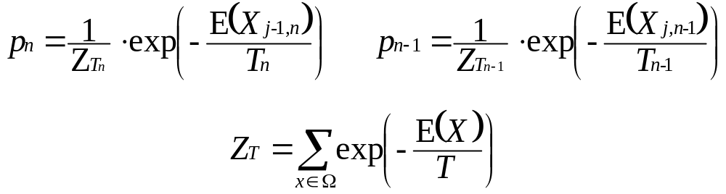

Recuit simulé et méthodes liées
Parallélisations (suite)
  Recuits multiples parallèles
    Multi-températures
      ❖ probabiliste (également dit « systolique »)
      Le choix des configurations se fait de façon probabiliste :
      Adapté à un réseau de processeurs ayant comme topologie un anneau

Slide 70
Recuit simulé et méthodes liées
Parallélisations (suite)
  Essais multiples
T₀
T₁
P₀
P₁
P_{p-1}
      Granularité - nombre de processeurs fixe, longueur des sous-chaînes variable
        Synchronisation à la première configuration acceptée
        Synchronisation au bout de plusieurs configurations acceptées
       idéalement, la longueur doit croître tandis que la température décroît
      Granularité - nombre de processeurs évoluant dynamiquement

Slide 71
Recuit simulé et méthodes liées
Parallélisations (suite)
  Ferme de processeurs
    Principe
      Processeur maître → soumet des configurations aux « esclaves »
      Processeurs esclaves → évalue et teste l’acceptation d’une configuration
        Dès qu’une configuration est acceptée le maître est avertit
        Le maître synchronise alors tous les esclaves
    Remarques
      Chaîne de configurations identique à celle qu’on obtiendrait en séquentiel
      Stratégie pas très efficace à haute température  intérêt limité

Slide 72
Recuit simulé et méthodes liées
Parallélisations (suite)
  Calculs spéculatifs (White & al. - 1991)
    Principe
      Calcul de manière anticipée de la configuration suivante sans
      savoir si la configuration courante sera acceptée ou refusée
      Pendant qu’un processeur évalue la configuration courante,
      deux autres processeurs évaluent chacun une configuration qui
      potentiellement la suivrait
     construction d’un arbre binaire
    d’acceptation ou de refus des configurations

Slide 73
Recuit simulé et méthodes liées
Parallélisations (suite)
  Calculs spéculatifs
    Arbre binaire d’acceptation ou de refus
15 processeurs
      Quand la suite de décision aboutit à une feuille, la feuille devient la racine
    Remarques
      Arbre binaire équilibré de p processeurs  accélération = log₂(p+1)
      Type d’arbre non adapté au recuit simulé
        Taux d ’acceptation variable avec T  déséquilibrage de l’arbre suivant T

Slide 74
Recuit simulé et méthodes liées
Parallélisations (suite)
  Parallélisme massif
    Recuit simulé discret
      Utilisable sur des problèmes particuliers, par exemple en analyse d’images;
      dans ce cas l ’image est vue comme un champs de variables aléatoires
        chaque variable correspond à un pixel, avec pour valeur un niveau de gris
• Zone rouge = « voisinage » du pixel gris
• Mise à jour du pixel gris  calculs sur son « voisinage »
• Calculs propres à un pixel gris
 calculs sur un seul processeur
• Fonction d ’énergie = somme de fonctions d’interactions locales (une par pixel gris)

Slide 75
Recuit simulé et méthodes liées
Parallélisations (suite)
  Parallélisme massif
    Équation de la diffusion
      Principe
        Optimisation de chaque variable à optimiser sur un processeur
        Remise à jour en parallèle de toutes les variables
Parallélisations (suite)
  Parallélisme massif
    Équation de la diffusion
      Algorithme parallèle

Slide 76
Plan du cours
Introduction
Optimisation combinatoire
Généralités sur les métaheuristiques
Recuit simulé et méthodes liées
Algorithmes évolutionnaires
Étude de cas

Slide 77
Algorithmes évolutionnaires
Origine des algorithmes évolutionnaires
  Obtenus par analogie avec :
    le processus de l’évolution et de la sélection naturelle
    (basé sur le néodarwinisme - Charles Darwin - 19^{ième} siècle)
      Sous l ’influence des conditions extérieures, les caractéristiques des êtres
      vivants se modifient progressivement lors de la phase de reproduction
      Générations d’individus mieux adaptés aux conditions complexes de
      leur environnement, maximisant donc leur probabilité de survie
      Émergence des espèces qui ont survécu en transmettant leur patrimoine génétique aux générations futures.

Slide 78
Algorithmes évolutionnaires
Origine des algorithmes évolutionnaires (suite)
  Principe
  Faire évoluer les individus d’une population au moyen
  d’opérateurs stochastiques afin de favoriser l’émergence
  d’individus dont l’évaluation / l’adaptation est meilleure

Slide 79
Algorithmes évolutionnaires
Origine des algorithmes évolutionnaires (suite)
  Principe
    Population initiale d’individus
    Génération successive de nouvelles populations
      Succession d’itérations dénommées générations
      À chaque génération, application de plusieurs opérateurs :
        croisement (mélange du matériel génétique)
        mutation (perturbation du matériel génétique)
        sélection (basé sur l’évaluation des individus - fonction d’évaluation)
      (les individus en utilisés par un opérateur sont appelées les parents;
      ceux obtenus en sortie les descendants /enfants)

Slide 80
Algorithmes évolutionnaires
Glossaire
  Individu
    une instance du problème à traité
  Population
    ensemble d’individus évoluant simultanément
  Génération
    itération de la boucle de base de l’algorithme évolutionnaire
  Fonction d ’évaluation / adaptation (fitness function)
    fonction permettant d’évaluer l’adaptation d’un individu

Slide 81

Algorithmes évolutionnaires
Glossaire (suite)
  Génotype (ou chromosome)
    représentation sous forme de code / suite de gènes
    (à l ’aide d’un alphabet) d’un individu
  Phénotype
    représentation réelle d’un individu (instance du problème d’opt.)
  Illustration des notions de génotype / phénotype
    Le phénotype est obtenu par « décodage » du génotype
Phénotype
Génotype (binaire classique)

Slide 82
Algorithmes évolutionnaires
Glossaire (suite)
  Gène
    un élément d’un génotype, i.e. un des symboles
  Allèle
    variante d’un gène , i.e. la valeur d’un symbole
  Croisement / recombinaison (crossover)
    combinaison de deux individus pour engendrer un ou deux nouveaux individus
  Mutation
    modification aléatoire d’un individu
  Sélection
    choix des individus formant la nouvelle population

Slide 83

Algorithmes évolutionnaires
Analogie problème d’optimisation / algo. évolutionnaire
algorithme évolutionnaires

Slide 84
Algorithmes évolutionnaires
Algorithmes retenus (rappel)
  opérant au niveau génotypique
    Algorithmes génétiques
  opérant au niveau phénotypique
    Stratégies d ’évolution
    Évolution différentielle

Slide 85
Algorithmes évolutionnaires
Schéma
Population
courante
Croisement
Population de
descendants
Sélection
Mutation
Population
évaluée
Évaluation
Population de
descendants mutés

Slide 86
Algorithmes évolutionnaires
Description algorithmique
  Population comportant μ individus (les a_{j})
  Φ dénote la fonction de fitness

Slide 87
Algorithmes évolutionnaires
Remarques
  Croisement et mutation sont chargés de la reproduction
    calqués sur leur pendant biologique;
      Le croisement assure l’échange d’informations entre individus
      La mutation doit introduire de nouvelles informations
    assurent l’exploration de l’espace de recherche
  La sélection guide la recherche
    en favorisant la reproduction des meilleurs individus
    de la population courante;
    opérateur assurant la convergence (non → divergence génétique) de l’algorithme évolutionnaire
      L’élitisme (garder le meilleur individu trouvé) assure la convergence

Slide 88


Algorithmes évolutionnaires

Slide 89




Algorithmes évolutionnaires
Algorithmes génétiques (Holland / De Jong - 1975)
  Travail au niveau génotypique (en principe)
    Codage binaire
      Binaire classique
        Inconvénient : petite modif. sur le génotype  grande différence phénotypique
      Code de gray
        Gomme partiellement l ’inconvénient du code binaire classique
    (utilisables pour résoudre un problème discret  discrétisation)
    Codage spécifique au problème considéré
      Voyageur de commerce (5 villes)
        On désigne les villes par des lettres de l’alphabet;
        ou par des entiers consécutifs;
        etc.

Slide 90

Algorithmes évolutionnaires
Algorithmes génétiques (suite)
  Opérateurs de croisement et de mutation - Illustration
    Représentation binaire
    Croisement multipoint (probabilité de croisement p_{c} - proche de 1)
    Mutation (probabilité de mutation p_{m} fixée par l’utilisateur - faible)

Slide 91


Algorithmes évolutionnaires
Algorithmes génétiques(suite)
  Opérateur de sélection
    Sélection proportionnelle non préservative
    Sélection sur le rang
    Sélection par tournois
      Tournoi entre deux individus  tournoi binaire
      Tournoi au sein d’une sous-population créée aléatoirement
    Remarques
      Sélection probabiliste  un individu peut être choisi plusieurs fois
      Un individu nettement meilleur peut devenir dominant  super-individu

Slide 92


Algorithmes évolutionnaires
Problème considéré
  Recalage d’image médicales monomodales
  (IRM / IRM) par fonction de similarité
  Vecteur de paramètres
    Translation 3D
    Rotation 3D
  Fonction de coût à minimiser - Similarité quadratique
    I : image de réf.
    J : image source

Slide 93



Algorithmes évolutionnaires
Stratégies d’évolution (Schwefel - 1981 / 1995)
  Représentation et fonction d’évaluation
    Population (travail au niveau phénotypique)
      σ et α spécifient une distribution multinormale de moyenne nulle
    Fonction d’évaluation (de fitness)
^{N}
^{nσ}
+
^{N}

Slide 94



Algorithmes évolutionnaires
Stratégies d’évolution (suite)
  Recombinaison
Discrète
Multi-partenaire discrète
Intermédiaire
Multi-partenaire intermédiaire
Généralisée intermédiaire
Multi-partenaire généralisée interm.

Slide 95

Algorithmes évolutionnaires
Stratégies d’évolution (suite)
  Mutation

Slide 96



Algorithmes évolutionnaires
Stratégies d’évolution (suite)
Mutation simple
n_{σ} = 1
Mutation simple
n_{σ} = 2
Mutation corrélée
n_{σ} = 2, n_{α} = 1
Hyperellipsoïdes de mutation (Recalage : mutation simple n_{σ} = 6)
  Sélection
    Stratégie d ’évolution (μ , λ); (soit μ parents, λ descendants)
    Stratégie d ’évolution (μ + λ) ; (+ = élitisme)

Slide 97

Algorithmes évolutionnaires
Stratégies d’évolution (suite et fin)
  Choix des paramètres
    Initialisation de la population de départ (paramètres à optimiser)
      Échantillonnage aléatoire de l’espace de recherche;
      génération de μ-1 individus en perturbant un individu tiré aléatoirement;
      plus μ est petit plus la recherche est guidée
    Paramètres de la mutation
    Critère d’arrêt
      Un nombre maximum de générations engendrées (t_{max})

Slide 98

Algorithmes évolutionnaires
Évolution différentielle (Price & Storn - 1995)
  Représentation et fonction d’évaluation
    Population (travail au niveau phénotypique)
    Fonction d’évaluation (de fitness)
  Idée à la base de la phase de reproduction
    Utiliser la différence entre deux individus choisis aléatoirement dans la population pour en perturber un troisième
^{N}
^{N}

Slide 99

Algorithmes évolutionnaires
Évolution différentielle (suite)
  Comment engendrer une nouvelle population
    Croisement circulaire à deux points (Étape 2)
    Sélection par tournoi binaire

Slide 100

Algorithmes évolutionnaires
Évolution différentielle (suite)

Slide 101


Algorithmes évolutionnaires
Évolution différentielle (suite et fin)
  Choix des paramètres
    Initialisation de la population de départ
      Les individus doivent être bien dispersés dans l’espace de recherche;
      mêmes remarques que pour les stratégies d’évolution
    Paramètre pour engendrer l’individu intermédiaire (Étape 1)
    Paramètre pour le croisement (Étape 2)
    Critère d’arrêt
      Le même que dans les stratégies d’évolution

Slide 102
Algorithmes évolutionnaires
Parallélisations
  au niveau population
    Division de la population en sous-populations (« îlots »)
    Gros grain
    Avec ou sans migration d’individus
  au niveau individus
    Distribution de la population : un individu par processeur
    Grain plus fin (data-parallélisme)
    Importance de la topologie du réseau de communications

Slide 103
Algorithmes évolutionnaires
Parallélisations (suite et fin)
  au niveau population - à gros grain
  au niveau individus - à grain fin
Sous-Populations
SP₁
SP₂
Population
Division
SP₄
SP₃
Processeurs
Individus
A B C D E F
A
B
C
Distribution
D
E
F

Slide 104
Hybride parallèle
Combiner des algorithmes complémentaires
   Hybride recuit simulé/algorithme génétique
Principe
  Algorithme génétique data-parallèle
  Sélection probabiliste locale avec schéma de température
    Schéma commun à tous les processeurs
    Schéma propre à chaque processeur
Notes:
Le dernier algorithme considéré est un hybride data-parallèle.
L ’idée de l ’hybridation est de combiner des techniques d ’optimisation complémentaires, c’est pourquoi l ’hybride recuit simulé/algorithme génétique est le plus courant. En effet le recuit simulé une recherche locale alors que l ’algorithme génétique fait une recherche globale.
Dans le cadre parallèle, cela aboutit à un algorithme génétique data-parallèle dont la sélection probabiliste locale sur chaque processeur intègre un schéma de température.

Slide 105
Plan du cours
Introduction
Optimisation combinatoire
Généralités sur les métaheuristiques
Recuit simulé et méthodes liées
Algorithmes évolutionnaires
Étude de cas

